Slide 1
Creación de mapas procedimentales 2D
Miquel Navarro Fernández
Tutor: Dr. Enric Sesa Nogueras

Slide 2
Esquema de la presentación
1
Introducción
4
Antecedentes
2
Objetivos
5
Desarrollo
3
Marco teórico
6
Conclusiones

Slide 3
Introducción
¿Qué es “contenido”?
¿Por qué generación procedimental de contenido?
¿Por qué generación procedimental de mapas?

Slide 4
Esquema de la presentación
1
Introducción
4
Antecedentes
2
Objetivos
5
Desarrollo
3
Marco teórico
6
Conclusiones

Slide 5
Objetivos
Generador de mapas
Diferentes estructuras
Varios prototipos
Persistencia de mapas
Mecánicas básicas
Rendimiento
Para juegos sandbox de supervivencia 2D
Independientes a la generación del resto del mapa para su inyección en este

Slide 6
Esquema de la presentación
1
Introducción
4
Antecedentes
2
Objetivos
5
Desarrollo
3
Marco teórico
6
Conclusiones

Slide 7
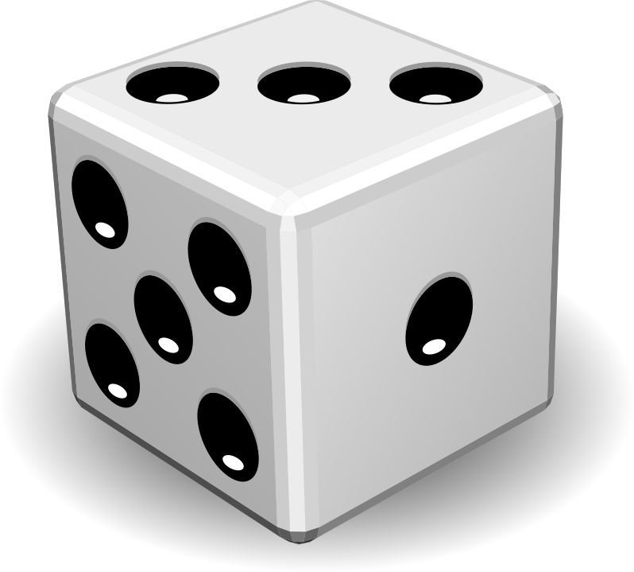
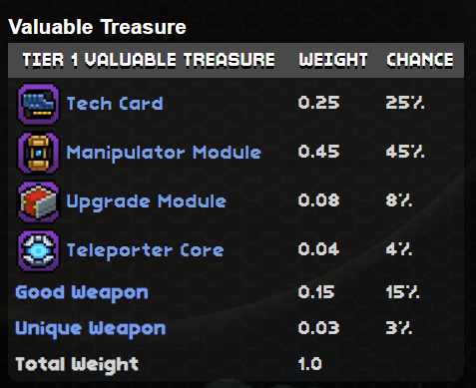
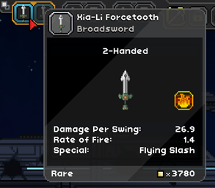
Marco teórico
Aleatorio o procedimental
Ejemplo: Starbound
Inputs
Contenido
Aleatorio
Procedimental
Aleatorio
Procedimental

Slide 8
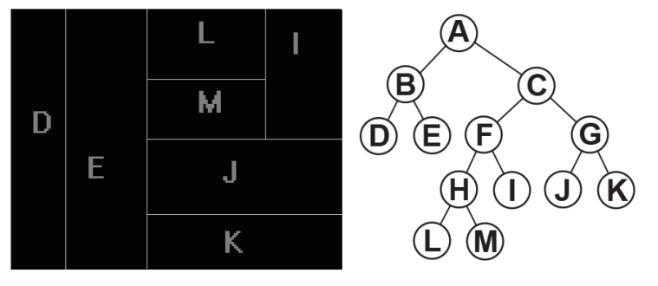

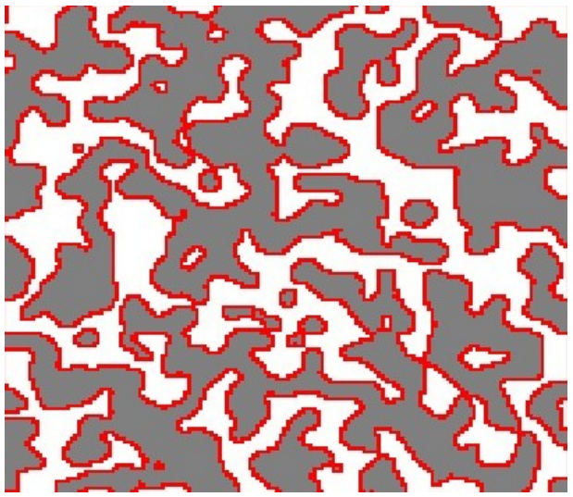
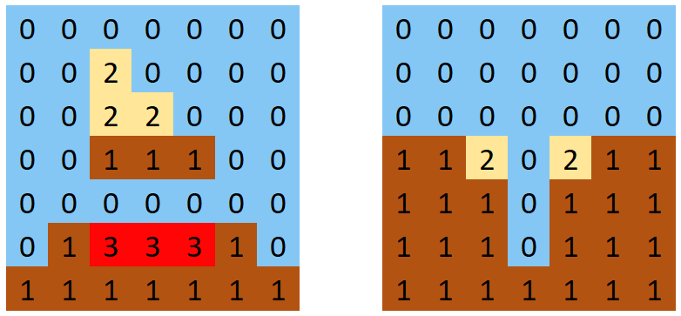
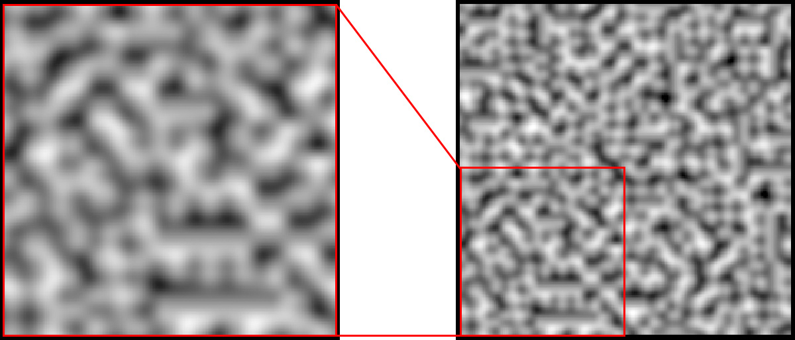
Marco teórico
Técnicas
Fraccionamiento del espacio
Crecimiento basado en agentes
Autómata celular
Plantillas de habitaciones
Ruido de Perlin

Slide 9
Esquema de la presentación
1
Introducción
4
Antecedentes
2
Objetivos
5
Desarrollo
3
Marco teórico
6
Conclusiones

Slide 10
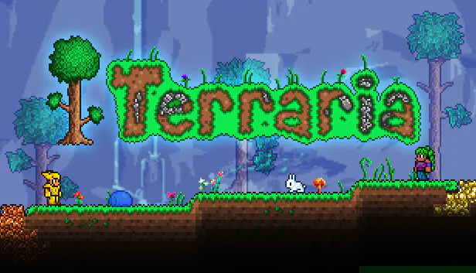


Antecedentes

Slide 11
Esquema de la presentación
1
Introducción
4
Antecedentes
2
Objetivos
5
Desarrollo
3
Marco teórico
6
Conclusiones

Slide 12
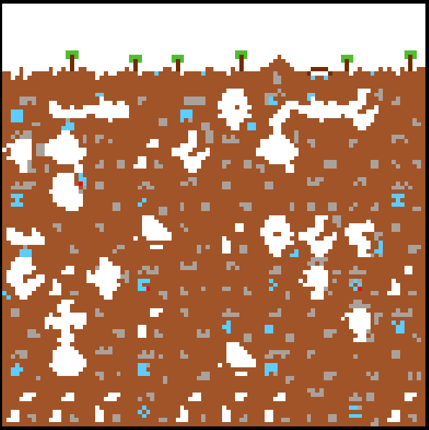
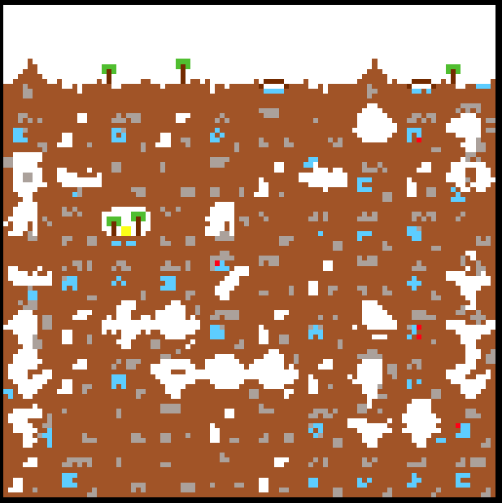
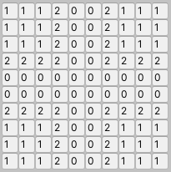
Desarrollo
Generador: Plantillas de habitaciones

Slide 13
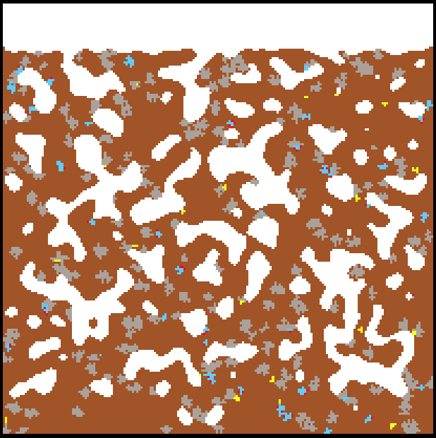
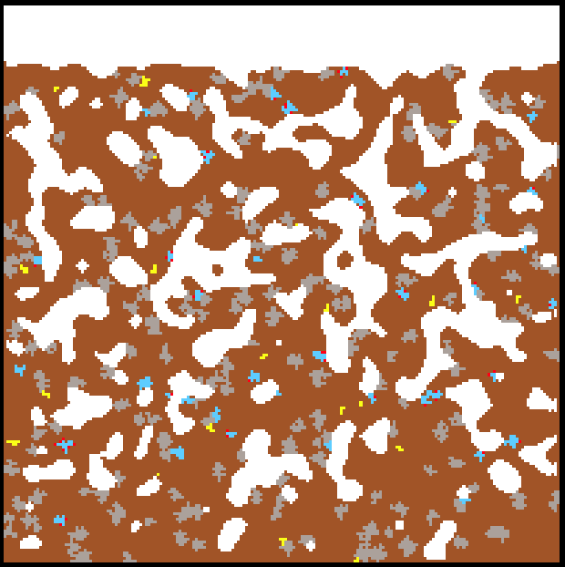
Desarrollo
Generador: Autómata celular

Slide 14
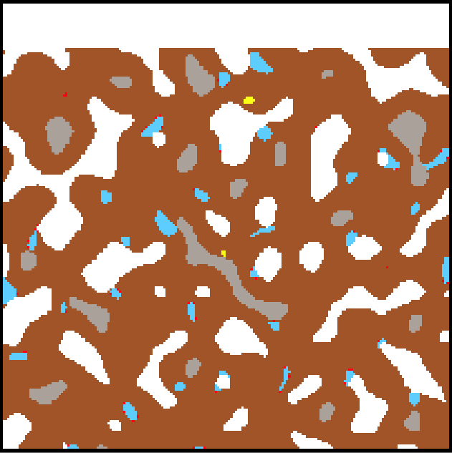
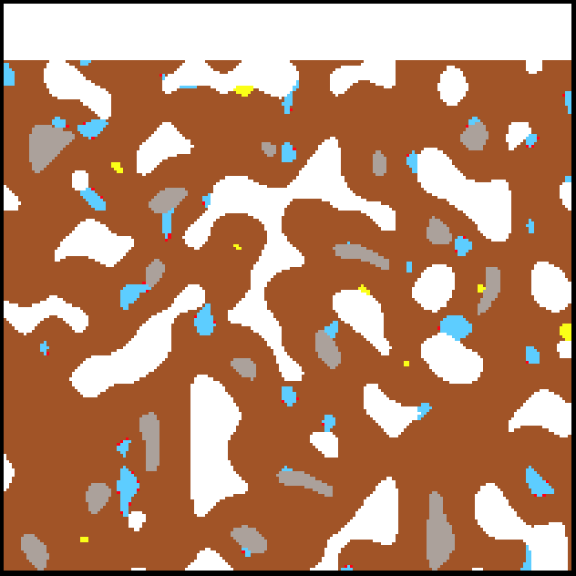
Desarrollo
Generador: Ruido de Perlin

Slide 15
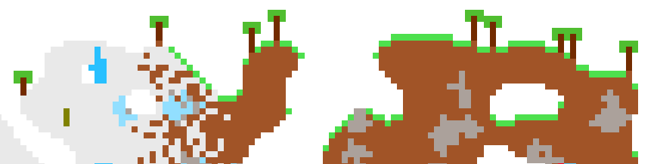
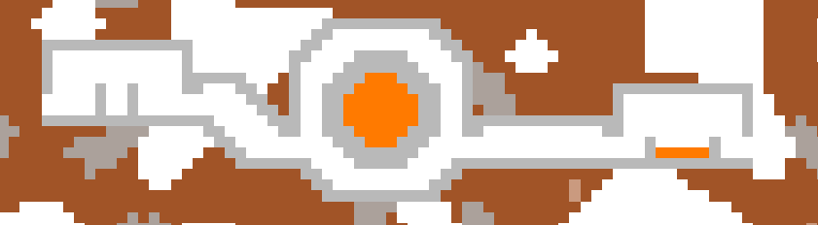
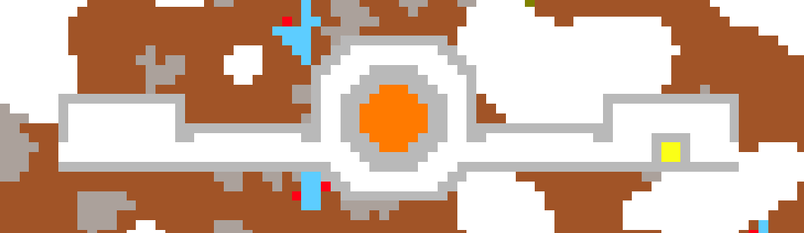
Desarrollo
Estructuras
Árboles
Laboratorios

Slide 16
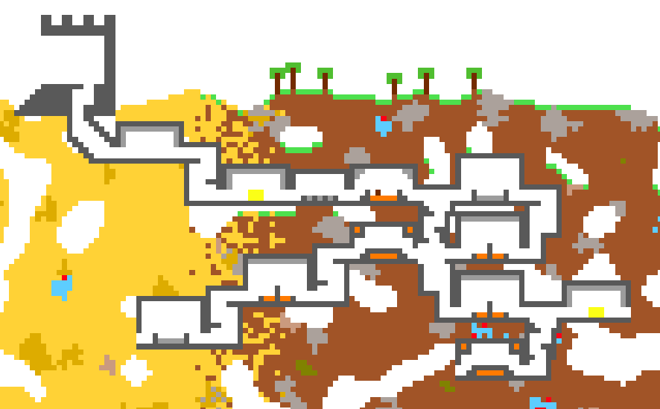
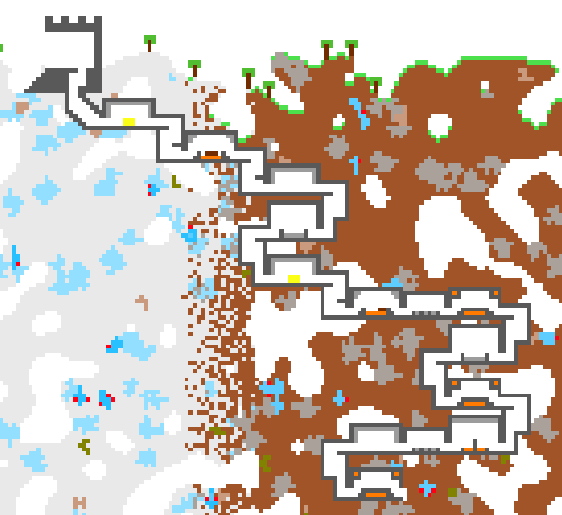
Desarrollo
Estructuras
Mazmorras

Slide 17
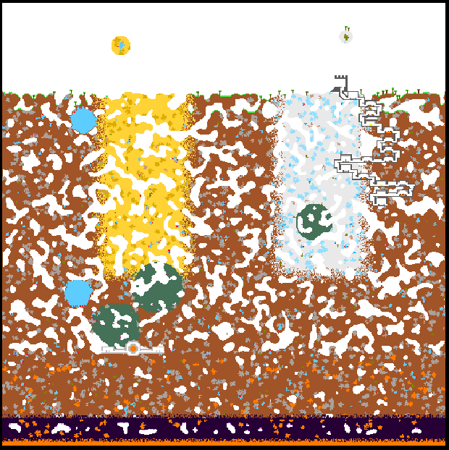
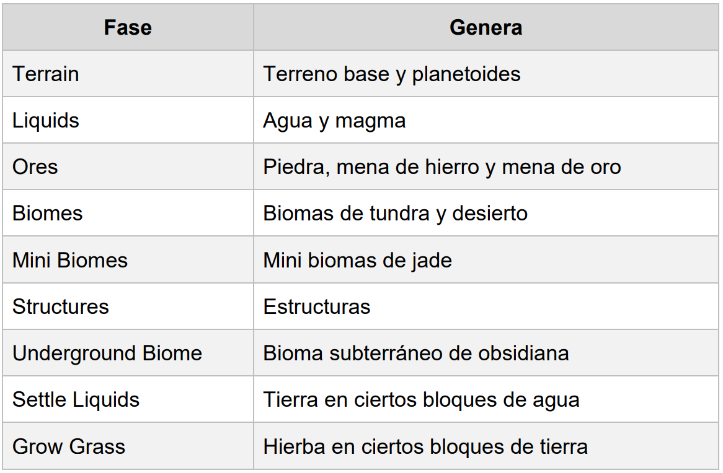
Desarrollo
Generador de mapas final

Slide 18
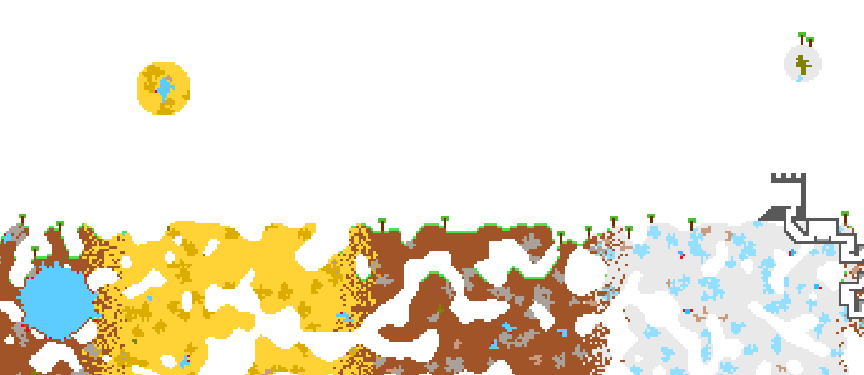
Desarrollo
Generador de mapas final

Slide 19
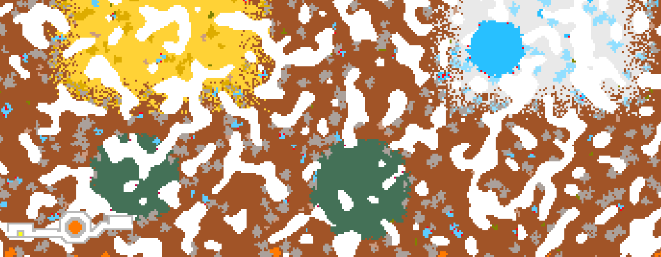
Desarrollo
Generador de mapas final

Slide 20
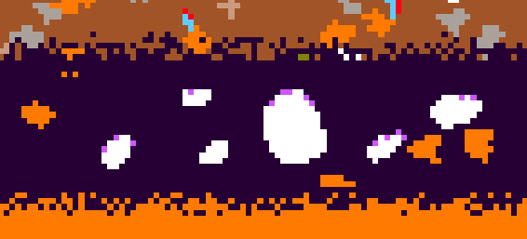
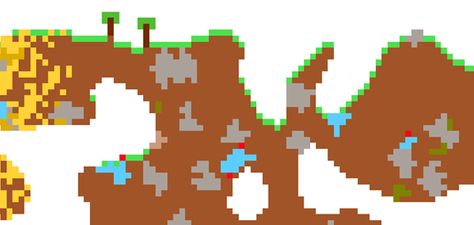
Desarrollo
Generador de mapas final

Slide 21
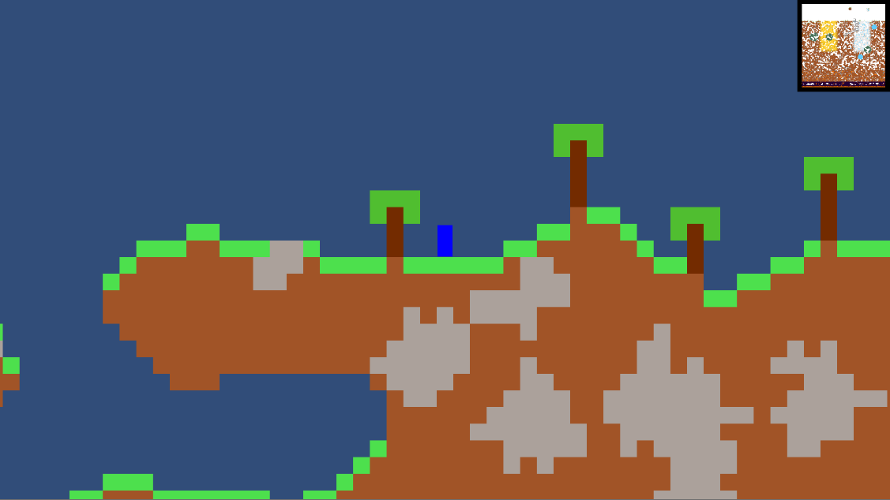
Desarrollo
Mecánicas de juego
Destrucción y colocación de bloques
Movimiento
Modo debug

Slide 22
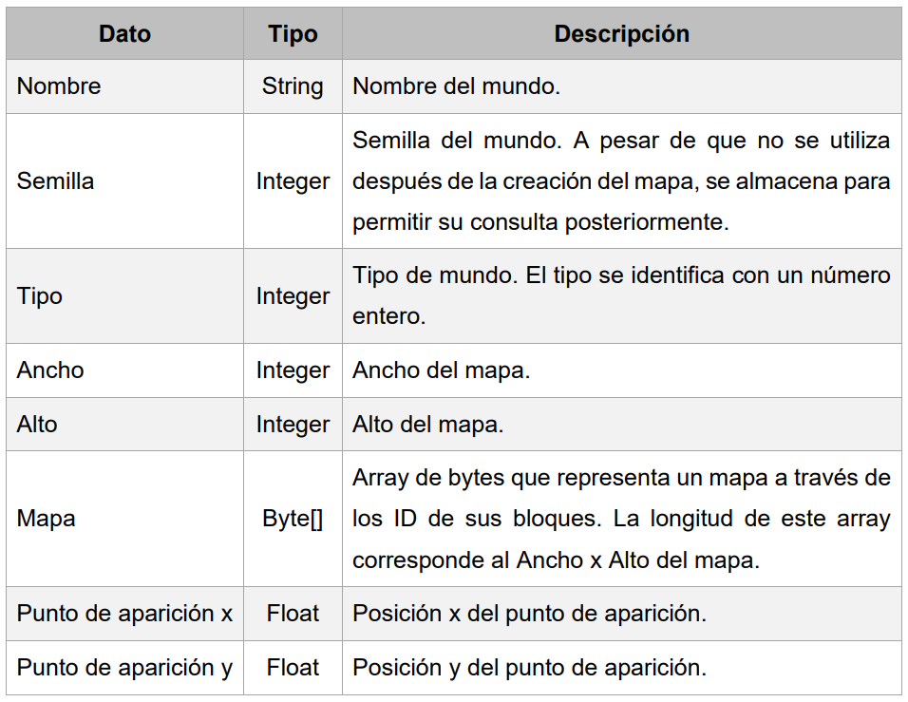
Desarrollo
Persistencia de mapas

Slide 23
Esquema de la presentación
1
Introducción
4
Antecedentes
2
Objetivos
5
Desarrollo
3
Marco teórico
6
Conclusiones

Slide 24
Conclusiones
Buenos resultados
Mapa interesante con diversos biomas y estructuras
Combinación de diferentes técnicas
Bajo tiempo de generación
Sin grandes desviaciones ni problemas durante el desarrollo
Todos los objetivos cumplidos

Slide 25
Gracias
Miquel Navarro Fernández
mnavarrof@edu.tecnocampus.cat

